Slide 4
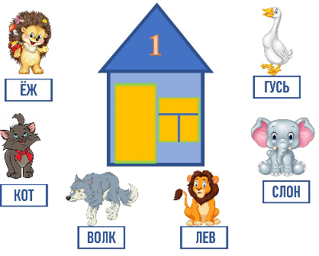
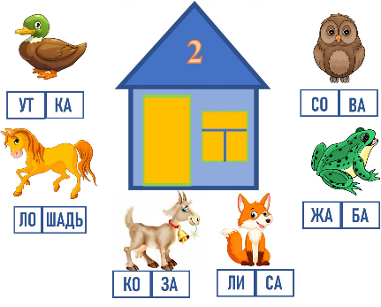
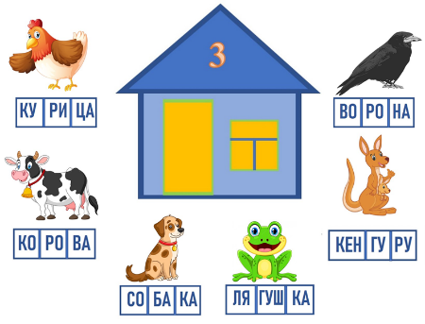
Проверь себя!
Карточка 1
Карточка 2
Карточка 3

Slide 5
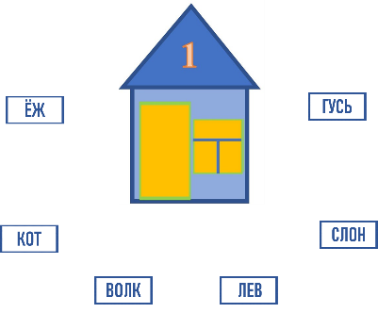
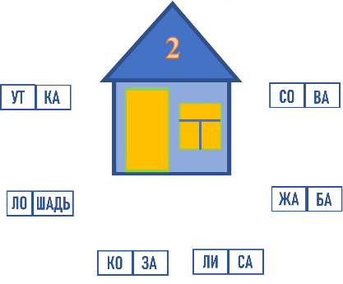
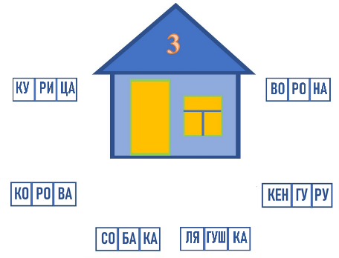
Игра «Раздели слова на слоги 1».
Карточка 1
Карточка 2
Карточка 3
Цель: Систематизация знаний детей о слогах и их чтении.
Тренировка в делении слов на слоги и их сортировка по заданному признаку.
Развитие фонематического слуха.
Оборудование: Учебные карточка с изображением шести объектов и графическим изображением слогового состава одного слова, набор картинок птиц и животных, набор слогов.
Правила игры: на карте со слоговыми домиками правильно расположить птиц и животных. В зависимости от того какая цифра обозначена на домике 1,2,3.

Slide 6
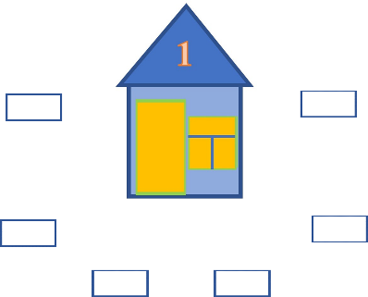
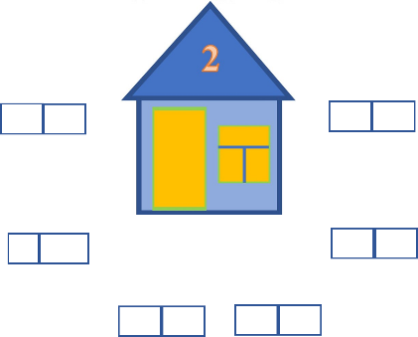
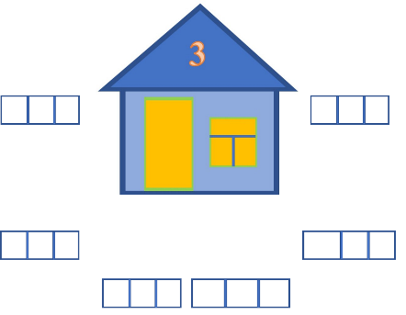
Игра «Раздели слова на слоги 2».
Карточка 2
Карточка 1
Цель: Систематизация знаний детей о слогах и их чтении.
Тренировка в делении слов на слоги и их сортировка по заданному признаку.
Развитие фонематического слуха.
Оборудование: Учебные карточка с изображением шести объектов и графическим изображением слогового состава одного слова, набор картинок птиц и животных, набор слогов.
Карточка 3
Правила игры: на карте со слоговыми домиками правильно расположить птиц и животных. В зависимости от того какая цифра обозначена на домике 1,2,3.
Усложнение составление слов из слогов.

Slide 7
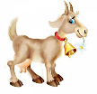
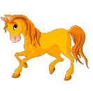
Игра « Рассели животных и птиц по домикам»
Цель игры: развитие умения делить слова на слоги.
Оборудование: слоговые домики, набор картинок птиц и животных.
Правила игры:
Детям предлагается заселить жителей в домики под номерами 1,2,3. В первом доме живут жильцы в названиях, которых один слог, во втором жильцы, названия которых из двух слогов, в третьем из трёх слогов.

Slide 8
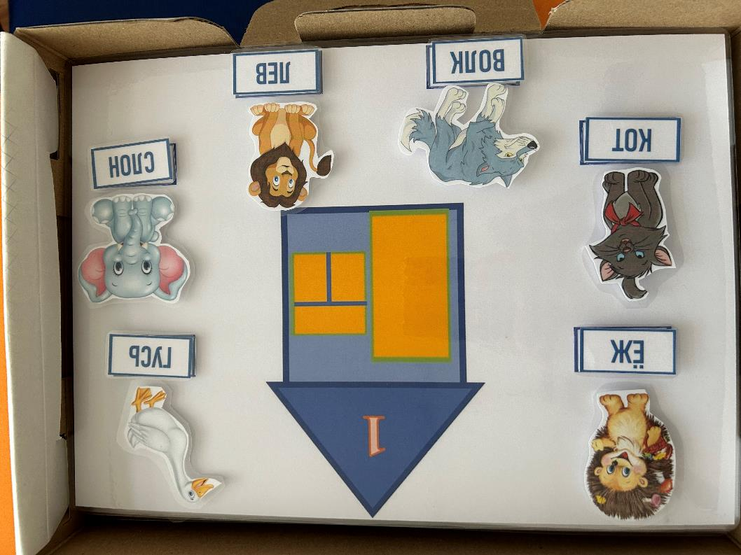

Slide 9
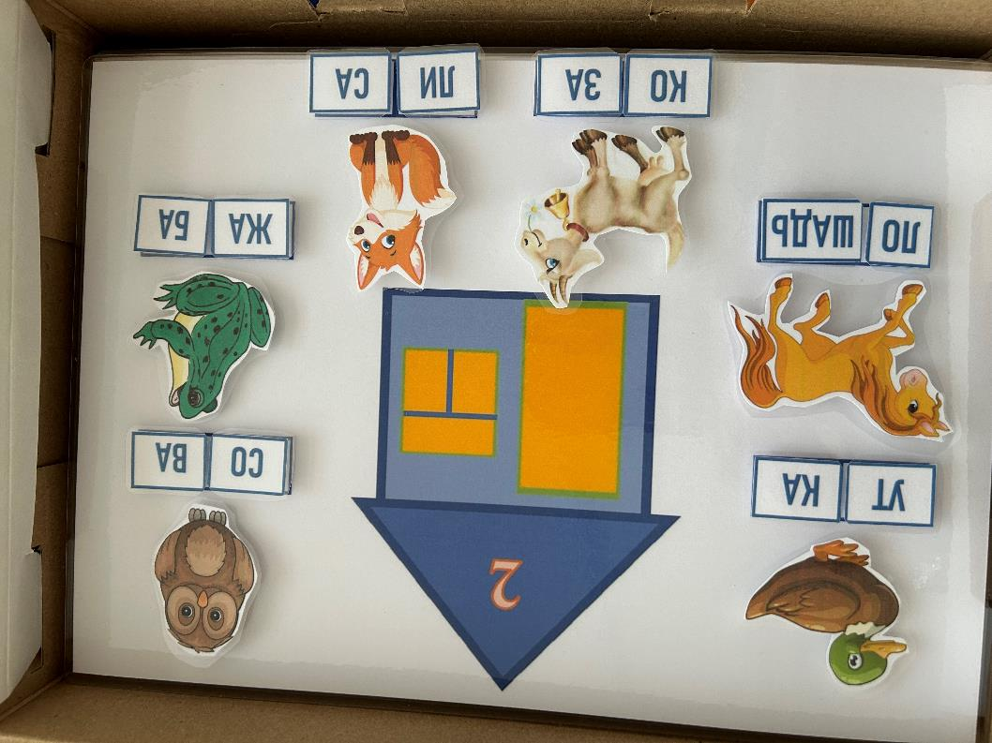

Slide 10
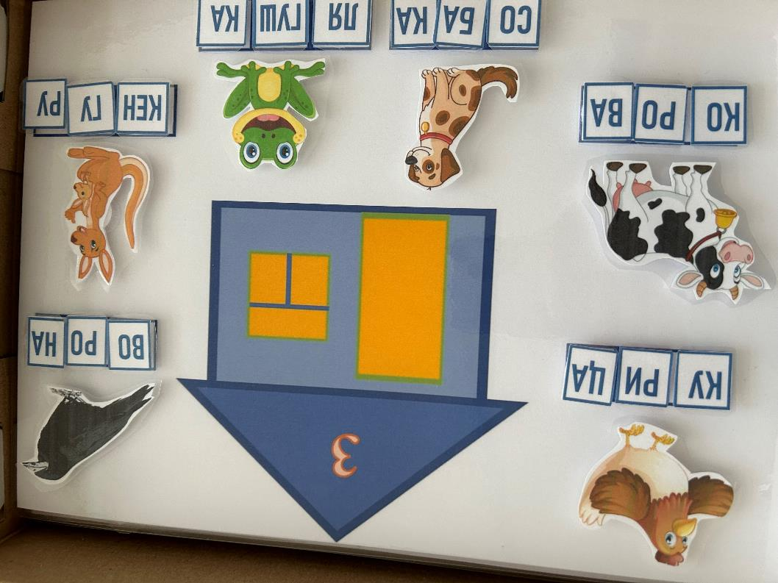

Slide 11
